Slide 1
Análisis de la Varianza (ANOVA)
Mtro. David Nexticapan Cortes

Slide 2

ANOVA
El análisis de la varianza ANOVA es un método de prueba de igualdades de tres o más medias poblacionales, por medio del análisis de las varianzas muestrales.
$H_{0}:μ_{1}=μ_{2}=μ_{3}$ vs $H_{1}:μ_{1}≠μ_{2}≠μ_{3}$
El término factor se utiliza porque los datos muestrales están separados en grupos según una característica o factor.
Un tratamiento es una propiedad o característica que nos permite distinguir entre sí a las distintas poblaciones.

Slide 3

ANOVA
Por ejemplo, los pesos de los álamos se distinguen de acuerdo con el tratamiento (ninguno, fertilizante, riego, fertilizante y riego). Se utiliza el término tratamiento porque las primeras aplicaciones del ANOVA implicaron experimentos de agricultura en los que distintas porciones de tierra se trataban con diferentes fertilizantes, tipos de semillas, insecticidas, etc.
Ninguno
Fertilizante
Tratamientos
Riego
Fertilizante y Riego
Factor: Tipo de suelo

Slide 4
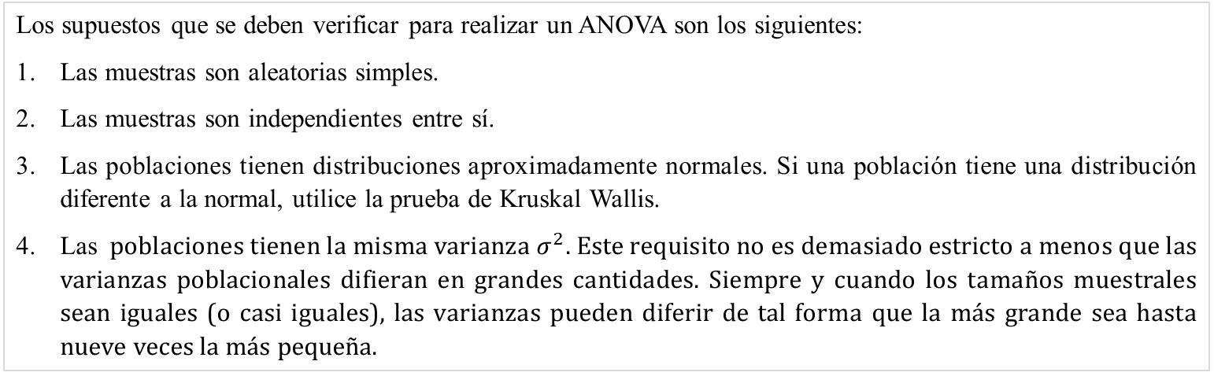
ANOVA
El ANOVA se basa en la premisa de que si los grupos tienen medias iguales, entonces la variabilidad observada entre los grupos debe ser similar a la variabilidad dentro de los grupos. La distribución F se utiliza para evaluar la relación entre estas dos fuentes de variabilidad.
Los supuestos que se deben verificar para realizar un ANOVA son los siguientes:
Las muestras son aleatorias simples.
Las muestras son independientes entre sí.
Las poblaciones tienen distribuciones aproximadamente normales. Si una población tiene una distribución diferente a la normal, utilice la prueba de Kruskal Wallis.
Las poblaciones tienen la misma varianza $σ^{2}$. Este requisito no es demasiado estricto a menos que las varianzas poblacionales difieran en grandes cantidades. Siempre y cuando los tamaños muestrales sean iguales (o casi iguales), las varianzas pueden diferir de tal forma que la más grande sea hasta nueve veces la más pequeña.

